Slide 1
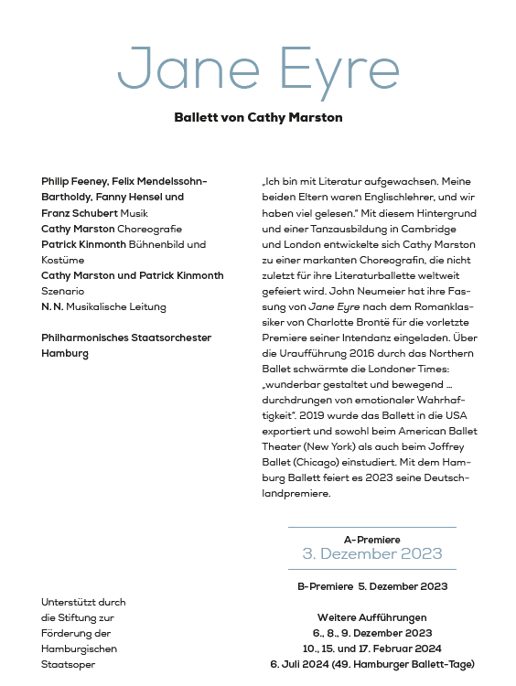


Slide 2
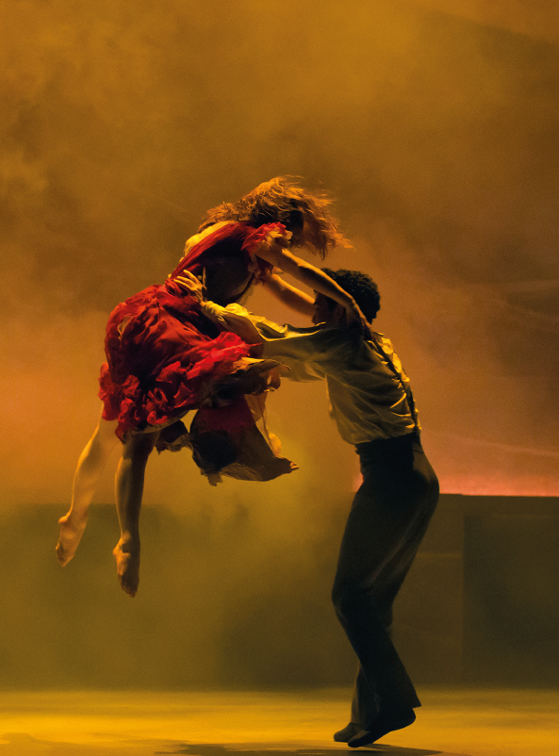
凯茜·马斯顿的芭蕾舞
Ballett von Cathy Marston
简爱
“我是在文学中长大的。我的父母都是英语老师，我们读了很多书。” 凭借这一背景以及在剑桥和伦敦的舞蹈训练，凯茜·马斯顿已经发展成为一位与众不同的编舞家，她在世界范围内享有盛誉，尤其是她的文学芭蕾舞。约翰·纽迈尔 (John Neumeier) 邀请了她根据夏洛蒂·勃朗特 (Charlotte Brontë) 的经典小说改编的《简·爱》(Jane Eyre) 版本作为其导演职位的倒数第二场首映礼。伦敦泰晤士报对北方芭蕾舞团 2016 年的首演赞不绝口：“制作精美、感人……充满了真实的情感”。2019年该芭蕾舞剧出口美国，在美国芭蕾舞剧院（纽约）和乔佛里芭蕾舞团（芝加哥）排练。
凯茜·马斯顿 (Cathy Marston) 是一位编舞家/导演，她加入艺术点并为故事、情感和想法创造形式。她为旧的叙述提供了新的视角；为新观众提供原创想法，并在古典和当代艺术形式之间创造意想不到的结合。她的作品立足于表现力的完整性和技术质量，调和不和谐与优雅。作为天生的调解人，Cathy 将艺术视野与实践能力相结合以实现她的目标。

Slide 3
